Slide 1
Клиент-серверное приложение «Система тестирования знаний»
Выполнил ученик 4 курса, группы ИС-3,
Малышкин Иван

Slide 2
Цели и задачи
Разработать клиент-серверное приложение
Реализовать удобный и красивый интерфейс
Сделать гибкую настройку компонента
Составить инструкцию по эксплуатации продукта
Написать интуитивно-понятный программный код

Slide 3
Исследовательский раздел
Плюсы:
Двухфакторная аутентификация
Быстродействие
Приятный интерфейс
Уникальность
Настройка тестов
Минусы:
Один тип вопросов

Slide 4
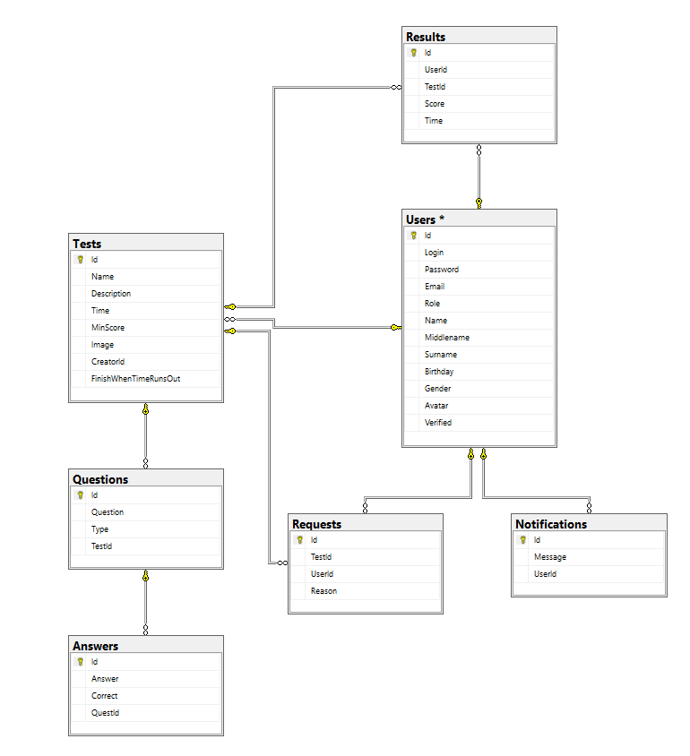
Реляционная схема базы данных

Slide 5
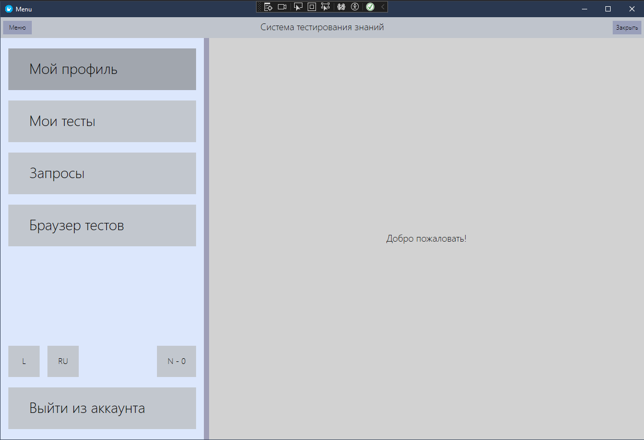
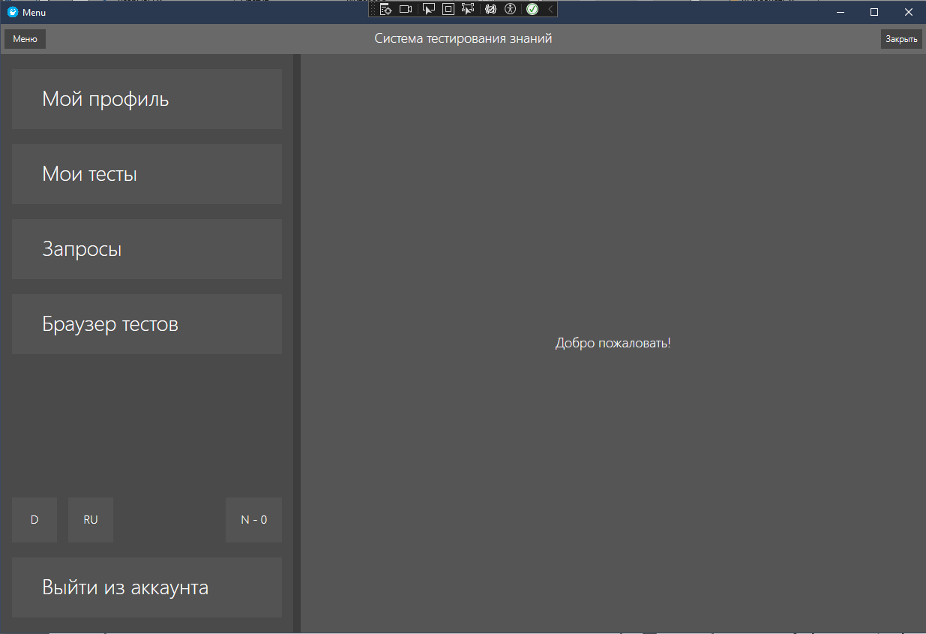
Интерфейс главного меню приложения

Slide 6
Результаты и векторы развития
Результаты – все поставленные цели.
Расширение возможностей кастомизации приложения
Добавление новых типов вопросов
Добавление различных анимаций
Аутентификация по номеру телефона
Добавление локализации

Slide 7
Спасибо за внимание!

